Slide 1
การเข้าฝึกอบรมเป็นแพทย์ประจำบ้าน และ แพทย์ประจำบ้านต่อยอด
รพ.ภูมิพลอดุลยเดช พอ. ประจำปีการศึกษา 2562
ขอเชิญ เข้าร่วมกิจกรรม
เตรียมความพร้อมสำหรับแพทย์ประจำบ้าน
และแพทย์ประจำบ้านต่อยอด ประจำปีการศึกษา 2562
เตรียมตัวอย่างไร???
ขอบอกว่าง่ายมากๆเลยจ้า
วันพุธที่ 12 มิ.ย. 62
ณ ห้องประชุม บุรพรัตน์
เวลา 08.00 - 16.00

Slide 2
ตื่นเช้าเดินทางมาลงทะเบียนทำกิจกรรมกัน
(ทานอาหารเช้ามาด้วยนะคะ) เดี๋ยวจะหิวน่า......
เวลา 0800 ลงทะเบียน
เวลา 0800-0830 รับฟังคำชี้แจงกิจกรรม
เวลา 0830-1200 ปฏิบัติกิจกรรม (อาหารว่างระหว่างกิจกรรม)
เวลา 1200-1300 รับประทานอาหารกลางวัน
เวลา 1300-1600 จิตวิทยาประยุกต์ โดย น.อ.พิทักษ์ อ่อนศิริ
วันพุธที่ 12 มิ.ย. 61
ณ ห้องประชุม บุรพรัตน์
เวลา 08.00 - 16.00

Slide 3
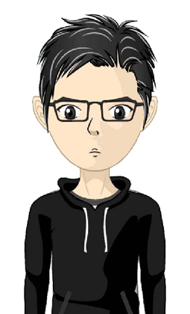
บริเวณด้านหน้าห้องประชุม บุรพรัตน์ ชั้น 3 อาคาร “คุ้มเกล้าฯ”
** อย่าไปผิดที่นะคะ..........**
แต่งกายชุดสุภาพหรือชุดปฏิบัติงาน
ลงทะเบียนที่ไหน ???
ต้องแต่งชุดอะไรไปเหรอ....
วันพุธที่ 12 มิ.ย. 61
ณ ห้องประชุม บุรพรัตน์
เวลา 08.00 - 16.00

Slide 4
จอดรถได้ที่ไหน....
สามารถจอดรถได้บริเวณ โดยรอบ รพ.ภูมิพลอดุลยเดช พอ.
บริเวณสวนสุขภาพด้านหลัง รพ.ฯ
ต้องมาแต่เช้าหน่อยนะจ๊ะ เดี๋ยวไม่มีที่จอดรถนะเธอ
วันพุธที่ 12 มิ.ย. 61
ณ ห้องประชุม บุรพรัตน์
เวลา 08.00 - 16.00

Slide 5
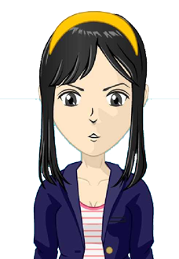
ต้องเตรียมเอกสารอะไรมาบ้างนะ
ง่ายมากๆ เลยนะขอบอก
สามารถเข้าไปดูเอกสารที่ต้องเตรียมและกรอกแบบฟอร์มในเอกสาร
โดยเข้าไปที่ www.bhumibol-med.com (แพทย์หลังปริญญา)
Download เอกสารต่างๆและเตรียมหลักฐานตาม check list ที่ต้องเตรียมมาล่วงหน้า
** อย่าลืมเอกสารและกรอกแบบฟอร์มให้เรียบร้อยนะคะคนดี ไม่อย่างนั้นจะวุ่นวายนะเธอ
???
วันพุธที่ 12 มิ.ย. 61
ณ ห้องประชุม บุรพรัตน์
เวลา 08.00 - 16.00

Slide 6
แล้วต้องมาทำกิจกรรมอะไรกันทั้งวัน !!!
เป็นการเตรียมความพร้อมด้านเอกสาร การทำสัญญาต่างๆ
ถ้าไม่มาต้องดำเนินการเองทั้งหมด (ยุ่งยากมากๆนะ)
แอบกระซิบ....มีอาหารว่างและอาหารกลางวันเลี้ยงด้วยนะคะ
วันพุธที่ 12 มิ.ย. 61
ณ ห้องประชุม บุรพรัตน์
เวลา 08.00 - 16.00

Slide 7
แล้วมีกิจกรรมอะไรบ้างละคร้าบบบบ...........
กิจกรรมมีดังนี้ค่ะ
1. กิจกรรมตรวจสอบประวัติทำสัญญาจ้าง (เฉพาะแพทย์สังกัดอิสระ)
2. กิจกรรมทำบัตรประจำตัว
3. กิจกรรมขอรหัส BHIS ของ รพ.ฯ (สำคัญนะคะ)
4. กิจกรรมเปิดบัญชีธนาคารทหารไทย (ต้องเป็นของสาขา รพ.ภูมิพลฯ ถ้ามีแล้วนำสำเนามาด้วยนะคะบัญชีนี้ เพื่อจ่ายค่าตอบแทนต่างๆตลอดการฝึกอบรมนะคะ)
5. กิจกรรมถ่ายรูปเพื่อทำทะเบียนแพทย์ประจำบ้าน (แต่งหน้าทำผมสวยๆหล่อๆนะคะ)
6. กิจกรรมวัดไซด์เสื้อกาวน์ (มีแจกเสื้อให้ด้วยนะเธอ)
7. กิจกรรมทำบัตรผ่านช่องทางของกองทัพอากาศ (เพื่อความสะดวกสำหรับการเดินทางค่ะ)
8. กิจกรรมการจัดห้องพัก อาคารหอพักแพทย์ (เตรียมจับมือหาเพื่อนร่วมห้องได้เลยค่ะ)
**อย่าลืมเตรียมเงินเพื่อใช้ในการจองหอพัก จำนวน 4,000 บาท มาด้วยนะคะ
วันพุธที่ 12 มิ.ย. 61
ณ ห้องประชุม บุรพรัตน์
เวลา 08.00 - 16.00

Slide 8
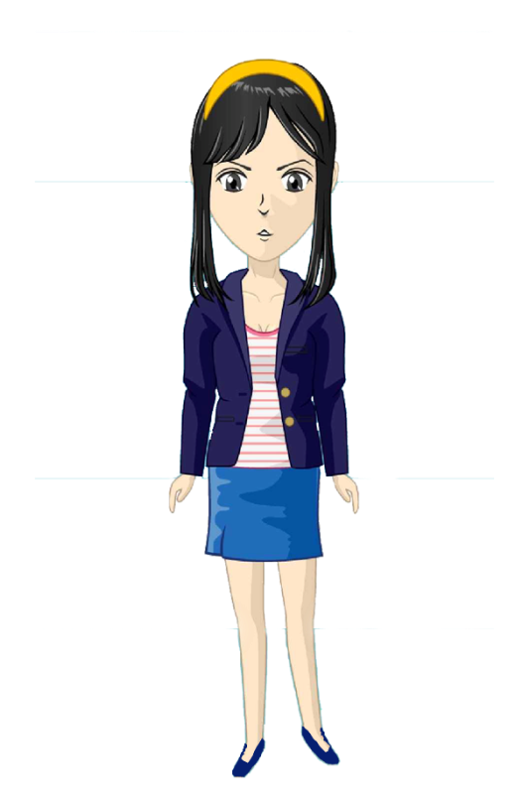
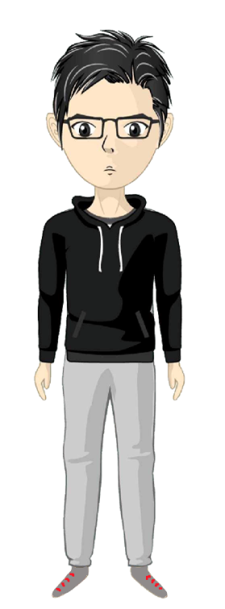
ไม่งง ไม่งงค่ะǃǃ ตอนลงทะเบียนที่ท้ายชื่อจะมีบอกว่าเริ่มที่กิจกรรมไหนก่อน
เหมือนได้มาเล่น Rally เลยนะคะ.....
กิจกรรมมีเยอะจัง ต้องทำกิจกรรมไหนก่อนอ่ะ
นั่นนะสิ งงจัง.....
วันพุธที่ 12 มิ.ย. 61
ณ ห้องประชุม บุรพรัตน์
เวลา 08.00 - 16.00

Slide 9
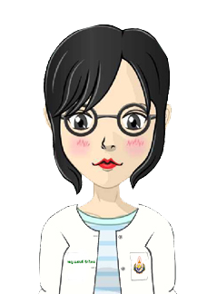
ต้องรีบทำให้เสร็จเร็วๆจะได้รีบกลับ
ม่ายยยยนะคะ... อย่าคิดอย่างนั้น...
กิจกรรมนี้จัดขึ้นมาเพื่อเตรียมความพร้อมก่อนที่จะเริ่มการฝึกอบรม
ถ้าเอกสารไม่เรียบร้อยจะมีผลต่ออะไรหลายอย่าง
แอบกระซิบ ǃǃǃ เงินค่าตอบแทนต่างๆก็จะช้านะ
**ขอให้ตรวจสอบความเรียบร้อยทุกอย่าง
ก่อนกลับนะคะ**
ด้วยความปรารถนาดี
จาก คณอก.การศึกษาแพทย์หลังปริญญา
รพ.ภูมิพลอดุลยเดช พอ.
วันพุธที่ 12 มิ.ย. 61
ณ ห้องประชุม บุรพรัตน์
เวลา 08.00 - 16.00

